Slide 1


年中分享
团队配合与沟通

Slide 2
目录
认识团队
团队根本
团队配合
理想团队

Slide 3
认识团队
团队
群体
什么是团队？

Slide 4
认识团队
团队（Team）是由基层和管理层人员组成的一个共同体，它合理利用每一个成员的知识和技能协同工作，解决问题，达到共同的目标。
团队的构成要素总结为5P，分别为目标、人、定位、权限、计划。

Slide 5
团队根本
选对人
Notes:
管理的根本是为了达成公司的业绩目标，是达到公司的高绩效。而高绩效的根本是靠什么呢，靠的是人，不是靠流程，也不是靠各种约束等等。所以说从我这边总结的一个经验，公司出现了管理问题，要提升管理水平的时候，很多时候在想我们要制定一些章程和流程。其实根本上讲应该看公司的人对不对，如果公司出现了管理问题，很大程度上是人肯定不对，这个时候只能换一个人，而不是说我们去想办法制定一套特别科学的规章，至少在现在的互联网的公司里面，我认为人才是根本，而不是说制度本身是改变，如果人选对了，其他都是相对次要的事情。

Slide 6
团队配合
目标清晰、一致
计划可执行、可跟踪
Notes:
所有人员无论是哪个部门的，都应该对产品的认识是一致的;
产品的每一阶段的目标必须清楚;
一个人担当多个职位，可以减少没有必要的沟通(这不一定是好事，看情况);
每个人的职责必须明确;
目标清楚，不用闷头干活，不必纠结于没有必须纠结的地方;
最终落实靠计划；

Slide 7
理想团队
“全角色”
分工但不分职
Notes:
“全角色” - 以工作所需要的岗位为准，建立一个完整的团队，这样的配合，实际上是最高效的状态。简单来讲就是专业的人干专业的事儿。
分工但不分职 - 大家不能仅仅因为岗位的划分，而只负责自己手头上的这点事情，这个是绝对不行的!一个好的互联网团队，一定是具备各有所侧重的工作，但又相互协作、相互驱动、互为备份的。这样才能让整个团队以一个创业的姿态，快速产出产品，这是一个互联网团队必备的基因。

Slide 8
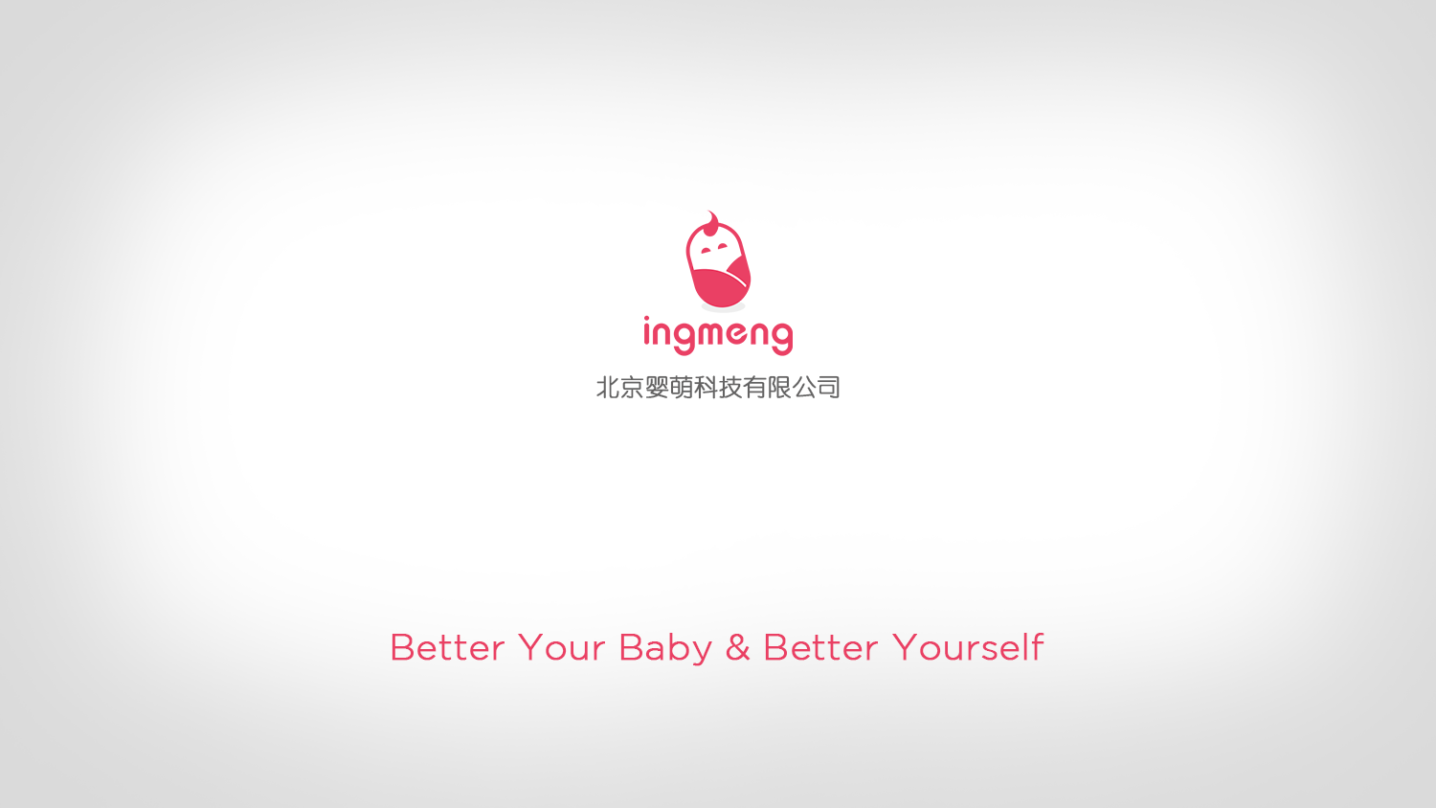

Let’s make something big！

